Slide 1
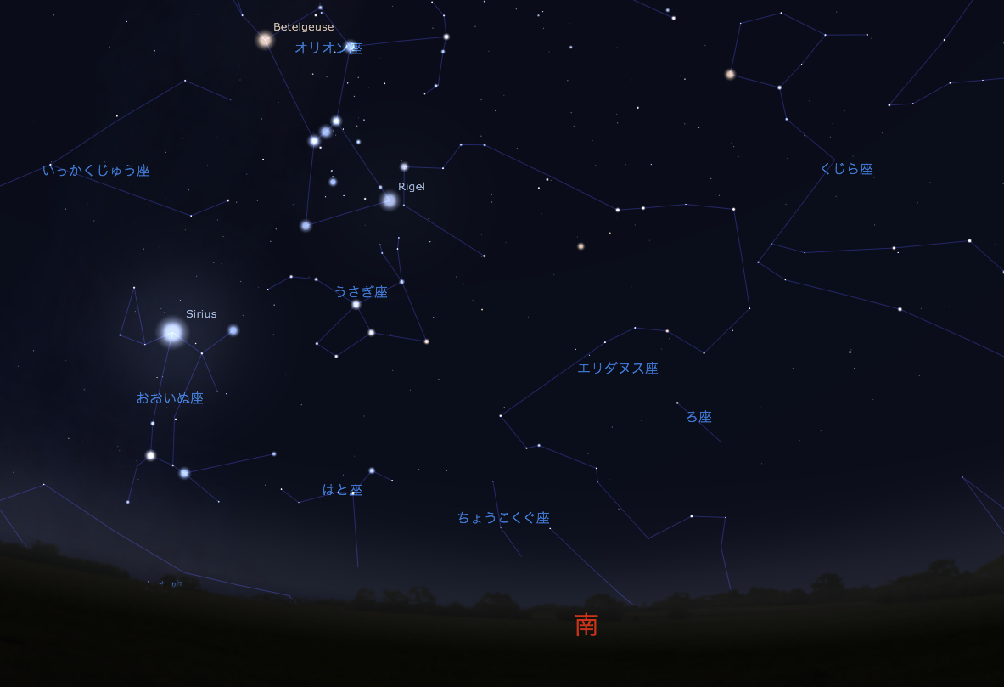
オリオン座のみつぼし
シリウス

Slide 2
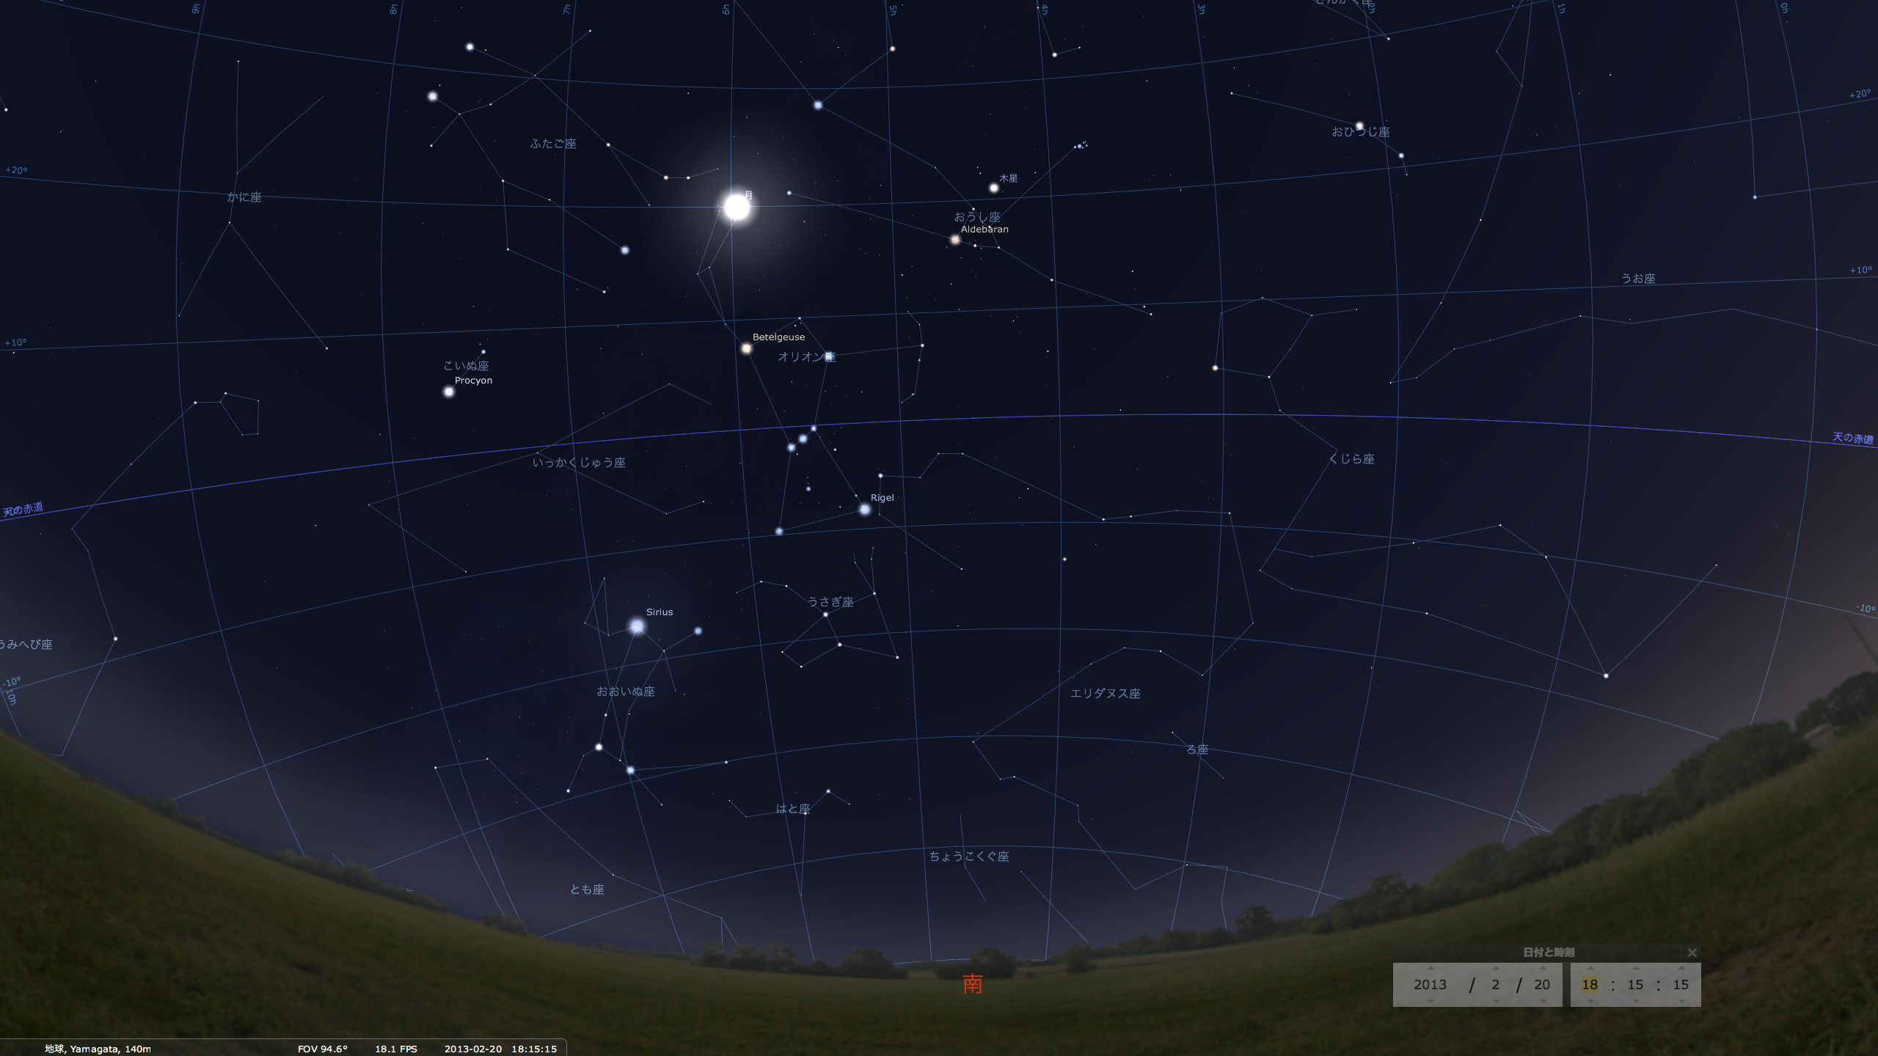

Slide 3
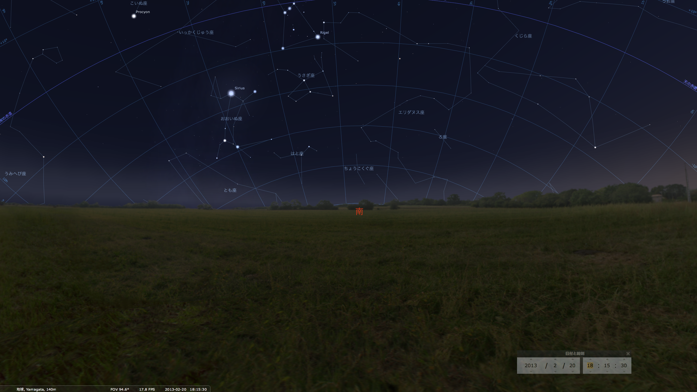

Slide 4
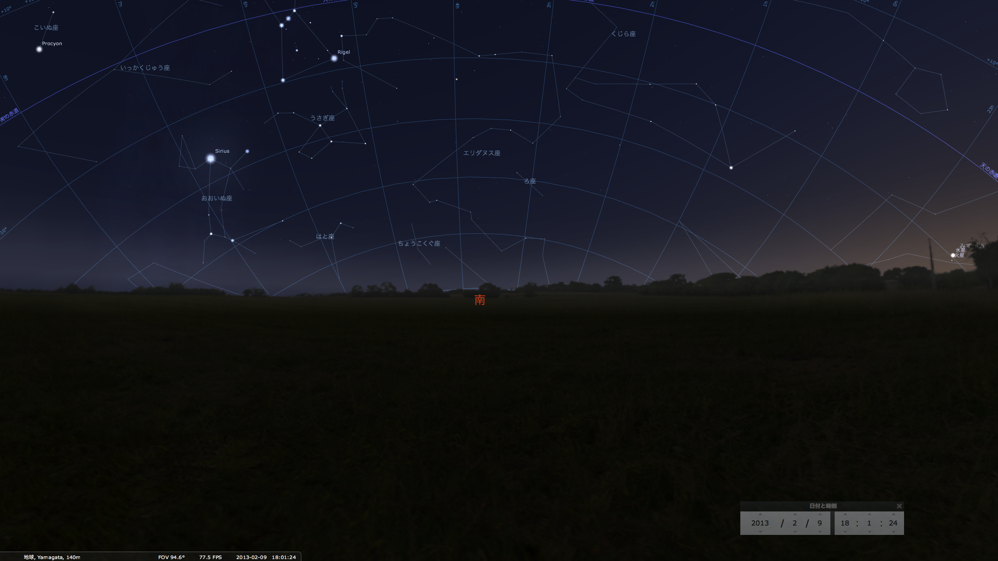

Slide 5
日没後の
シリウスの位置
春分のころ
２月上旬ころ
夏至のころ
東
南
地平線
西
ナイル川
増水のころ

Slide 6
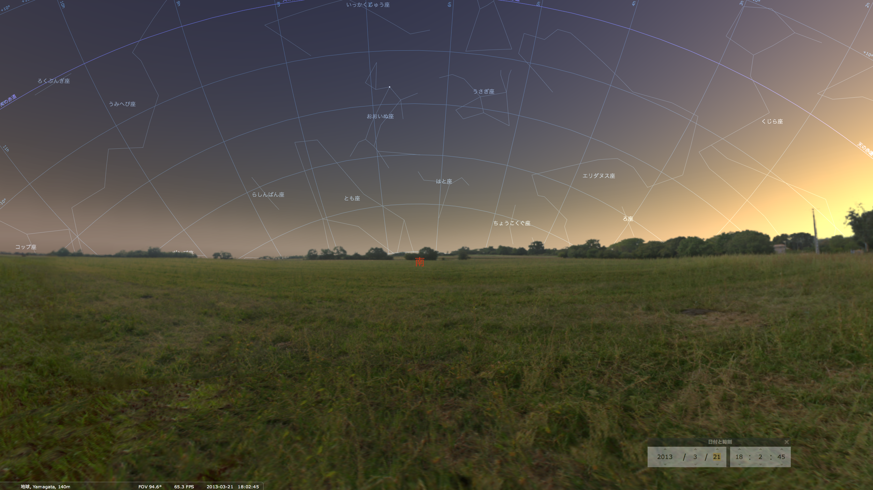

Slide 7
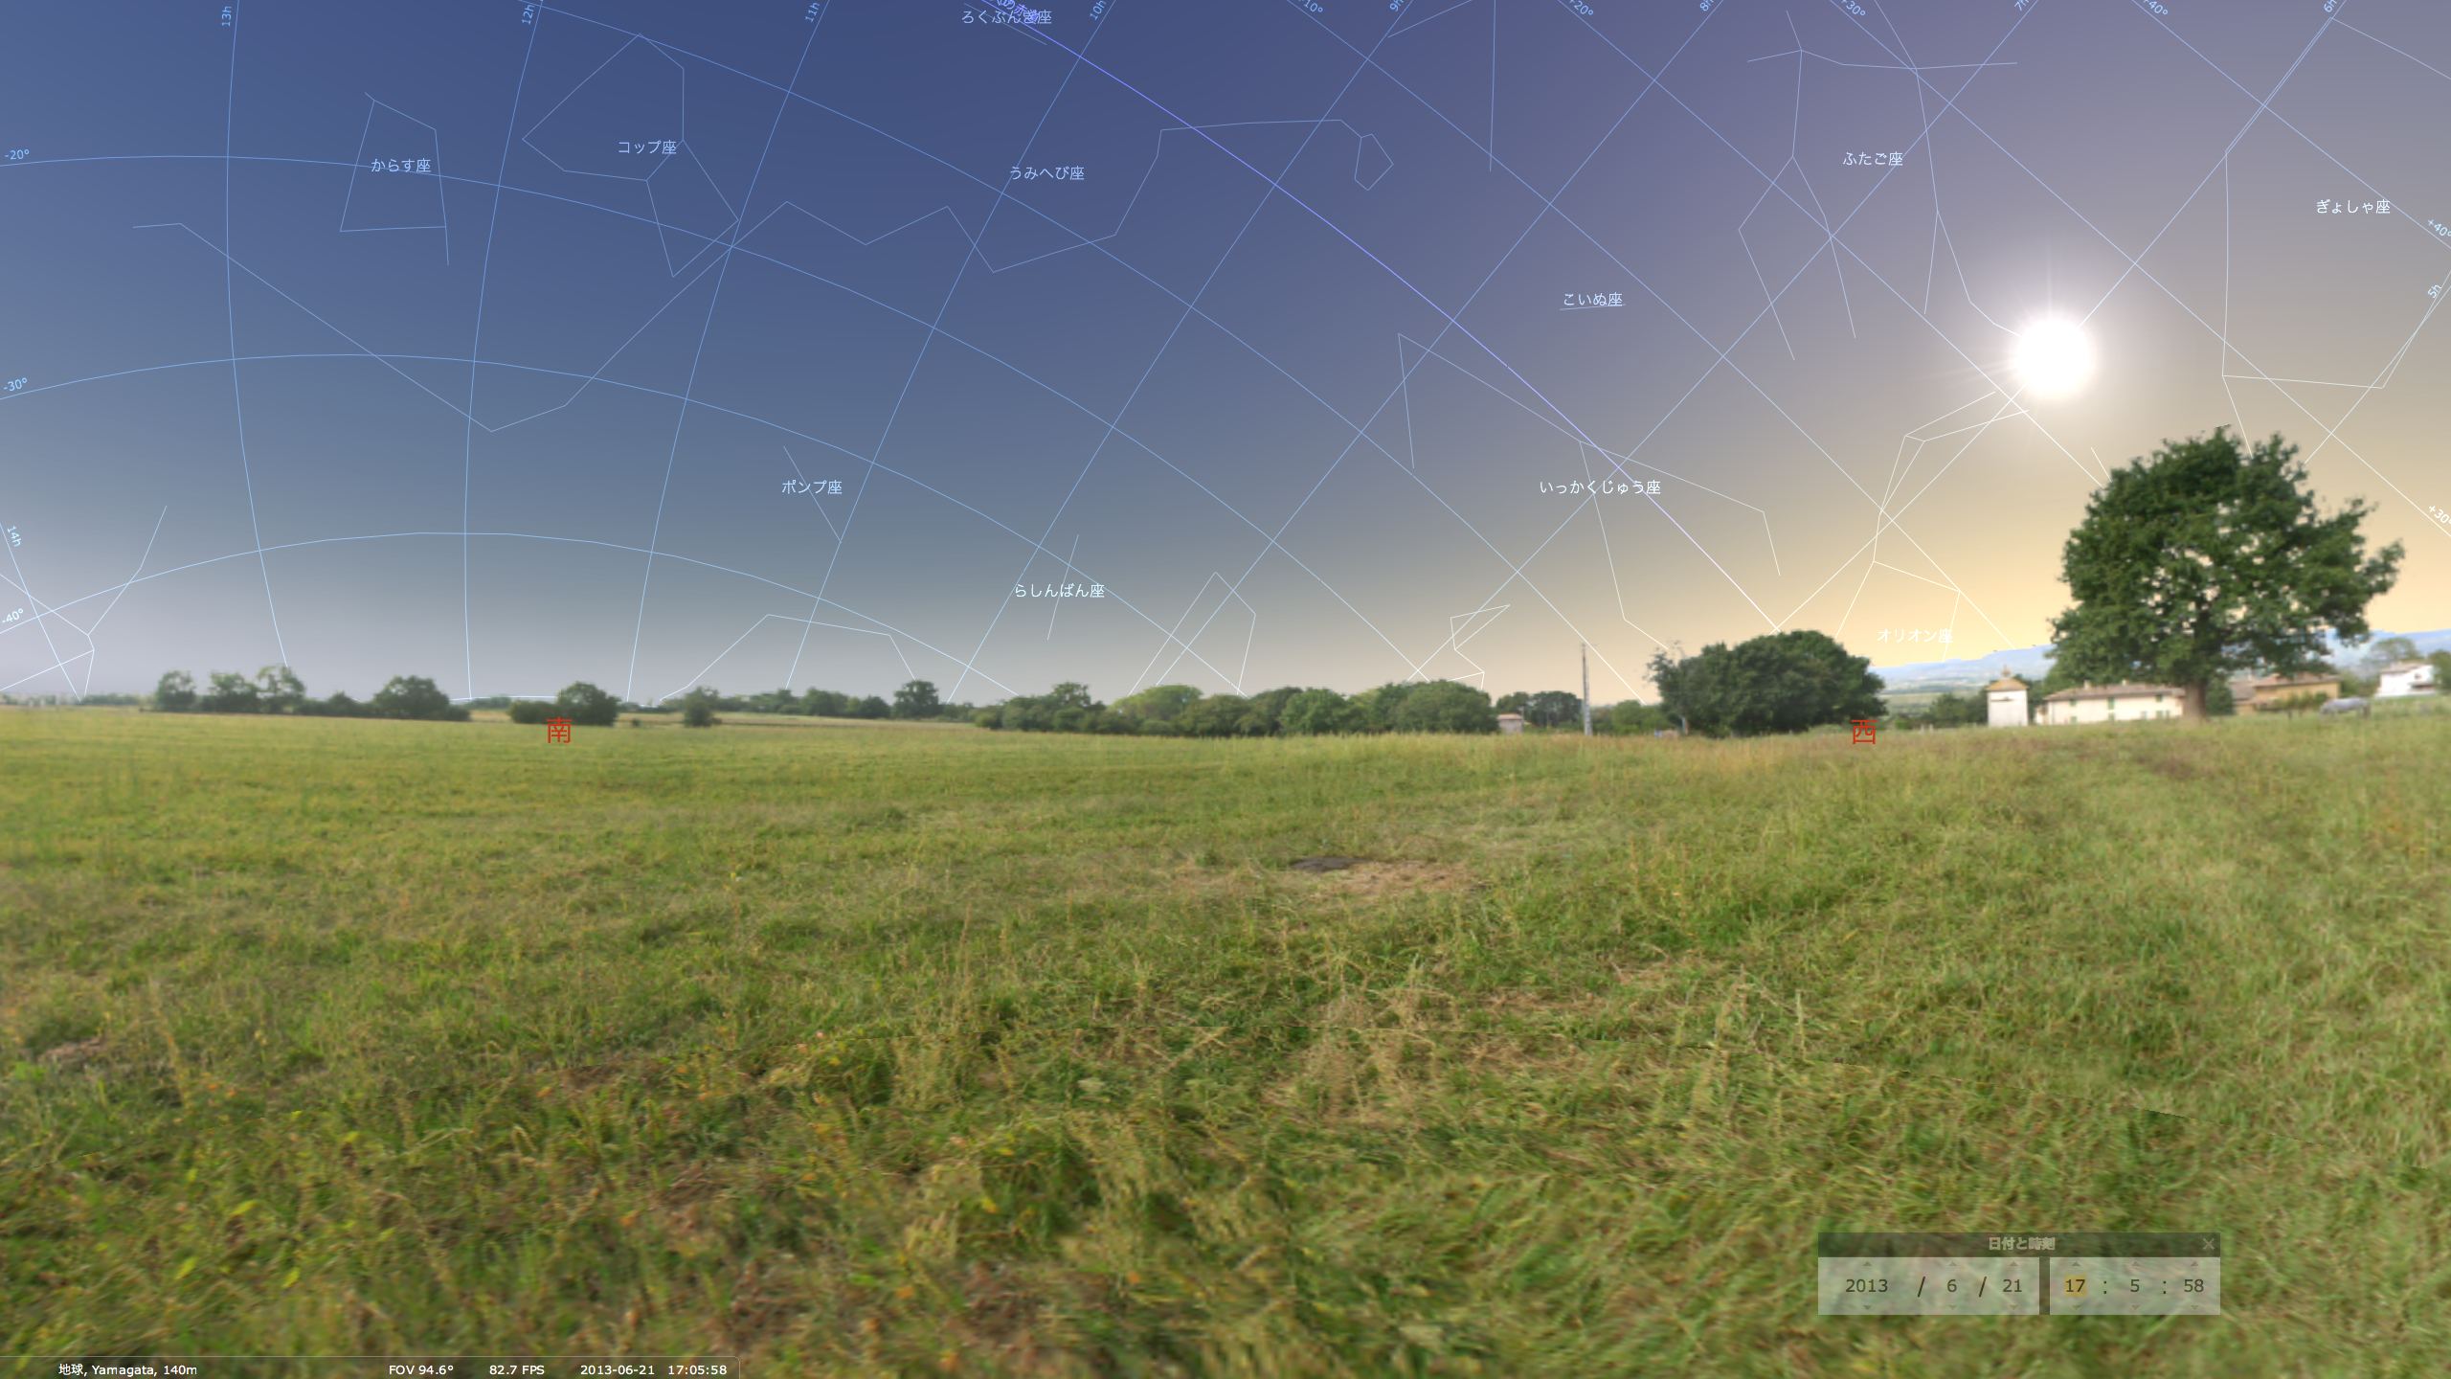

Slide 8
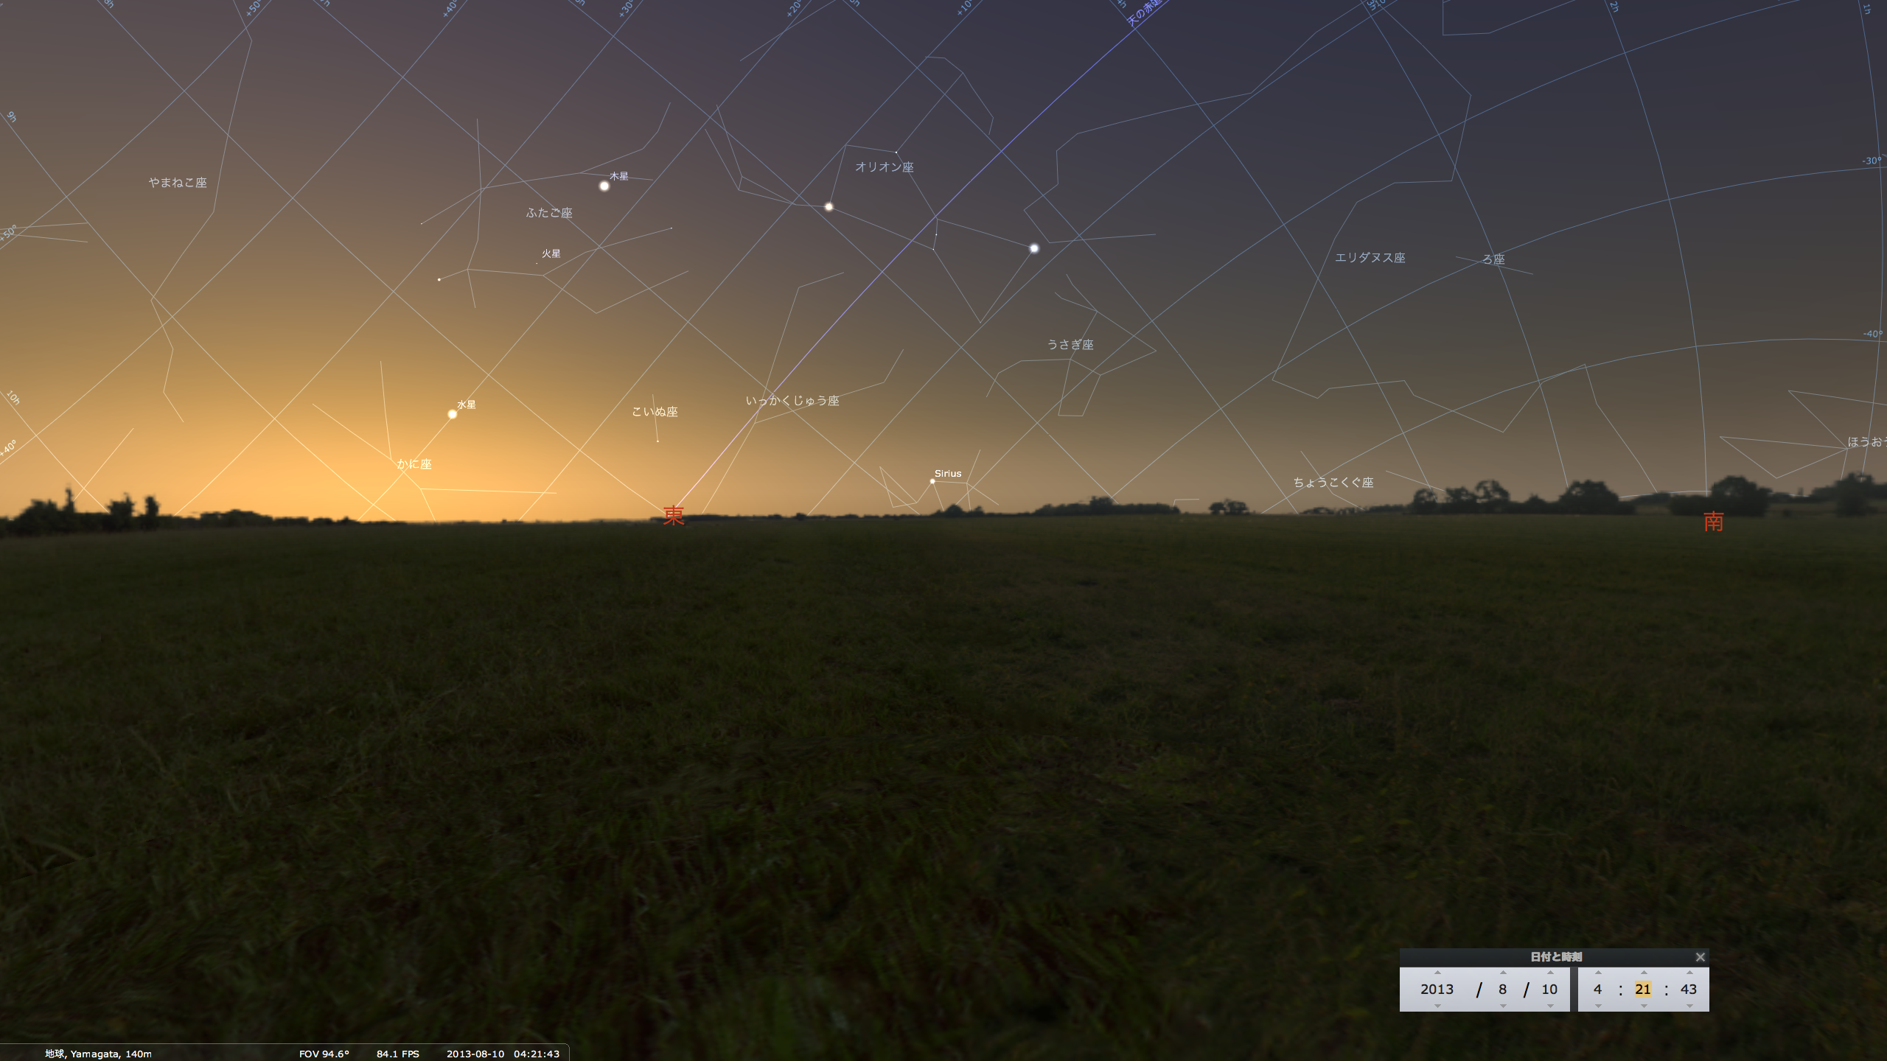

Slide 9
